Slide 1

DIA MUNDIAL DE LA SALUD 2004
“LA SEGURIDAD VIAL NO ES ACCIDENTAL”

Slide 2

LA SEGURIDAD VIAL NO ES ACCIDENTAL
LA SEGURIDAD VIAL NO SE DA SOLA TAMPOCO FORTUITAMENTE, NECESITA DEL CONJUNTO DE LA SOCIEDAD PARA IMPLEMENTAR MEDIDAS EFICACES Y LOGRAR LA DISMINUCIÓN Y CONTROL DE LOS ACCIDENTES DE TRÁNSITO Y SUS NEFASTAS CONSECUENCIAS, SOCIALES ECONÓMICAS, LABORALES Y SANITARIAS.

Slide 3
DÍA MUNDIAL DE LA SALUD 2004
ANTECEDENTES:
CONMEMORACIÓN ANUAL (7 DE ABRIL) DE LA FUNDACIÓN DE LA OMS.

Slide 4
DÍA MUNDIAL DE LA SALUD 2004.
“LA SEGURIDAD VIAL NO ES ACCIDENTAL”
ANALIZADOS POR OMS/OPS:
MAGNITUD
TENDENCIA
TRASCENDENCIA
IMPACTO DE LOS ACCIDENTES DE TRÁNSITO Y
VULNERABILIDAD DE SER PREVENIDOS

Slide 5
MAGNITUD DEL PROBLEMA
LOS ACCIDENTES DE TRÁFICO FIGURAN ENTRE LAS 10 PRINCIPALES CAUSAS DE MAYOR CARGA DE ENFERMEDAD A NIVEL MUNDIAL.
SE ESTIMA QUE EL 2002 LAS LESIONES POR ACCIDENTES DE TRÁFICO:
costaron la vida a 1,2 millones de personas
causaron traumatismos a 20-50 millones de personas más.
5 millones probablemente, discapacitados de por vida.

Slide 6
CARGA DE MORBILIDAD (AVADS) DE LAS
10 CAUSAS PRINCIPALES
Afección o traumatismo. 1999
01. INFECCIONES DE LAS VÍAS RESPIRATORIAS INFERIORES
02. VIH/SIDA
03. TRASTORNOS PERINATALES
04. ENFERMEDADES DIARREICAS
05. DEPRESIÓN UNIPOLAR GRAVE
06. CARDIOPATÍA ISQUÉMICA
07. ENFERMEDAD CEREBROVASCULAR
08. PALUDISMO
09. LESIONES POR ACCIDENTE DE TRÁFICO
10. ENFERMEDAD PULMONAR OBSTRUCTIVA
CRÓNICA

Slide 7
CARGA DE MORBILIDAD (AVADS) DE LAS
10 CAUSAS PRINCIPALES
Afección o traumatismo. 2020
01. CARDIOPATÍA ISQUÉMICA
02. DEPRESIÓN UNIPOLAR GRAVE
03. LESIONES POR ACCIDENTE DE TRÁFICO
04. ENFERMEDAD CEREBROVASCULAR
05. ENFERMEDAD PULMONAR OBSTRUCTIVA
CRÓNICA
06. INFECCIONES DE LAS VÍAS
RESPIRATORIAS INFERIORES
07. TUBERCULOSIS
08. GUERRA
09. ENFERMEDADES DIARREICAS
10. VIH/SIDA

Slide 8
MAGNITUD DEL PROBLEMA
MÁS DEL 70% –UNAS 850 000 PERSONAS – DE LAS VÍCTIMAS MORTALES POR ACCIDENTES DE TRÁFICO DE 1998 TENÍAN MENOS DE 45 AÑOS DE EDAD.
PARA LOS HOMBRES ENTRE 15 A 44 AÑOS CONSTITUYEN LA SEGUNDA CAUSA (LUEGO DEL VIH/SIDA) DE ENFERMEDAD Y MUERTE PREMATURA.
PARA EL 2020 SE ESTIMA QUE LOS MUERTOS Y DISCAPACITADOS AUMENTARAN MÁS DE UN 60%.
COSTO MUNDIAL DE LOS TRAUMATISMOS POR ACCIDENTES DE TRÁNSITO: $520,000 MILLONES/AÑO.
PIBM: $65,000 MILLONES/AÑO

Slide 9
MAGNITUD DEL PROBLEMA
A NIVEL MUNDIAL, CADA DÍA:
SE LESIONAN HASTA 140,000 PERSONAS
MUEREN MÁS DE 3,000 PERSONAS
15,000 QUEDAN DISCAPACITADAS DE POR VIDA.

Slide 10
Magnitud del problema
Aumento alarmante en los países de bajo-mediano ingresos debido a:
Población aumenta a mayor velocidad
Migración de áreas rurales a urbanas
Nuevas carreteras
Oportunidad de adquirir vehículos de motor.
Seguridad vial no acompaña estos cambios

Slide 11
Quiénes son los más vulnerables?
MOTOCICLISTA (20 VECES MÁS RIESGO DE MORIR EN COMPARACIÓN A UNA PERSONA QUE VIAJE EN AUTO)
PEATÓN (9 VECES MÁS RIESGO)
CICLISTA (8 VECES MÁS RIESGO)
OTROS:
VARONES
PERSONAS DE EDAD: POBLACIÓN EN AUMENTO
NIÑOS
TRABAJADORES.
FAMILIARES

Slide 12
LA PRIMERA MUERTE POR ACCIDENTE DE TRÁFICO EN EL MUNDO
EL 17 DE AGOSTO DE 1896, BRIDGET DRISCOLL, UNA MUJER DE 44 AÑOS, MADRE DE DOS HIJOS.
ELLA Y SU HIJA ADOLESCENTE IBAN A UN ESPECTÁCULO DE BAILE EN EL CRYSTAL PALACE DE LONDRES, CUANDO BRIDGET FUE ARROLLADA POR UN COCHE AL ATRAVESAR LOS JARDINES DEL PALACIO «A GRAN VELOCIDAD» AFIRMÓ UN TESTIGO “12,8 KM/H,” NO DEBÍA IR A MÁS DE 6,4 KM/H. EN LA INVESTIGACIÓN, EL FUNCIONARIO ENCARGADO AFIRMÓ: «ESTO NO DEBE VOLVER A OCURRIR NUNCA MÁS.»

Slide 13
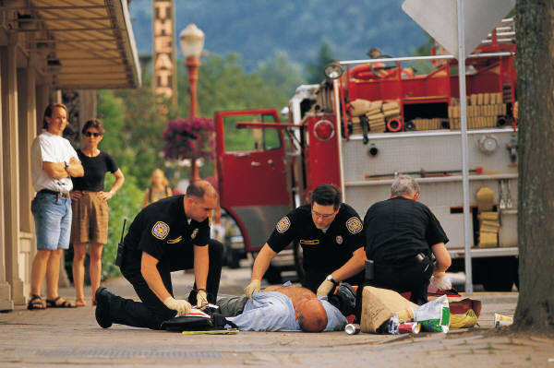
ACCIDENTES DE TRÁNSITO EN PANAMÁ

Slide 14
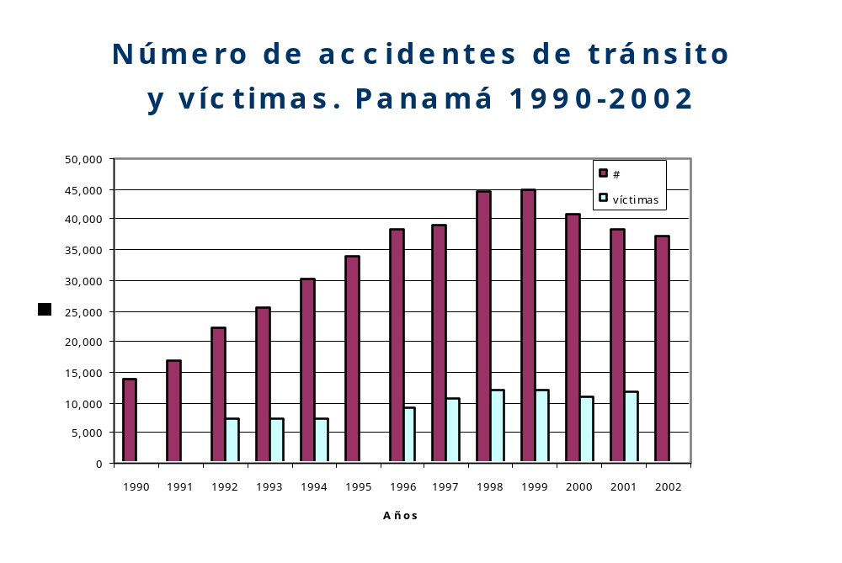

Slide 15
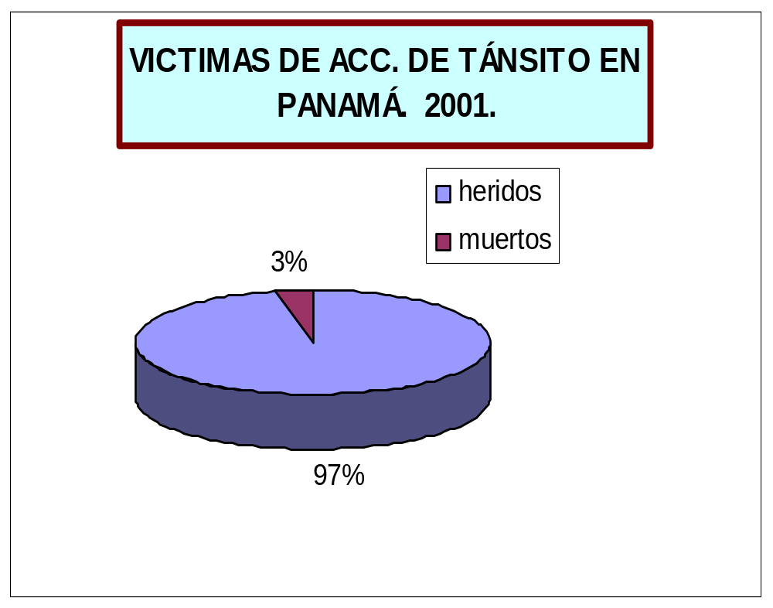
EN PANAMA….
2001:
38,161 accidentes de tránsito:
Colisiones: 92.2%
Atropellos: 3.4 %
Vuelcos: 3.3 %
Otros: 1.1 %
VÍCTIMAS: 11,635
MUERTES: 349
HERIDOS: 11,286

Slide 16
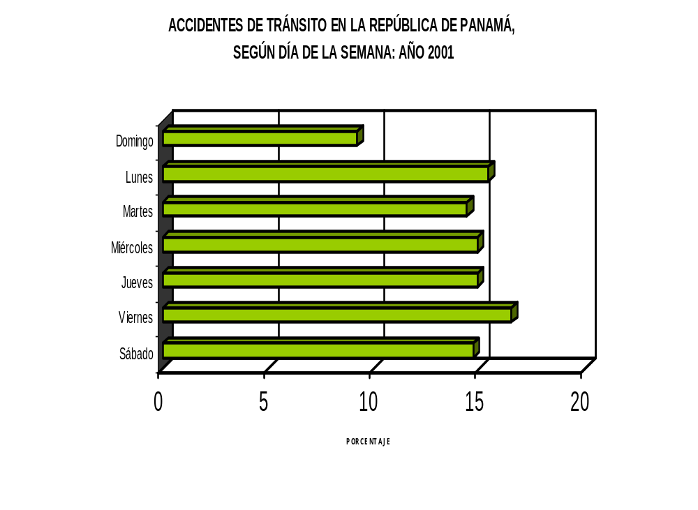

Slide 17
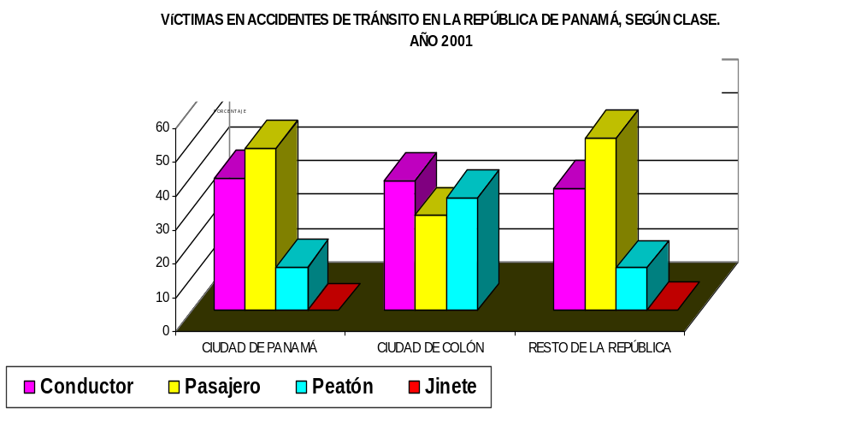
EN PANAMA….

Slide 18
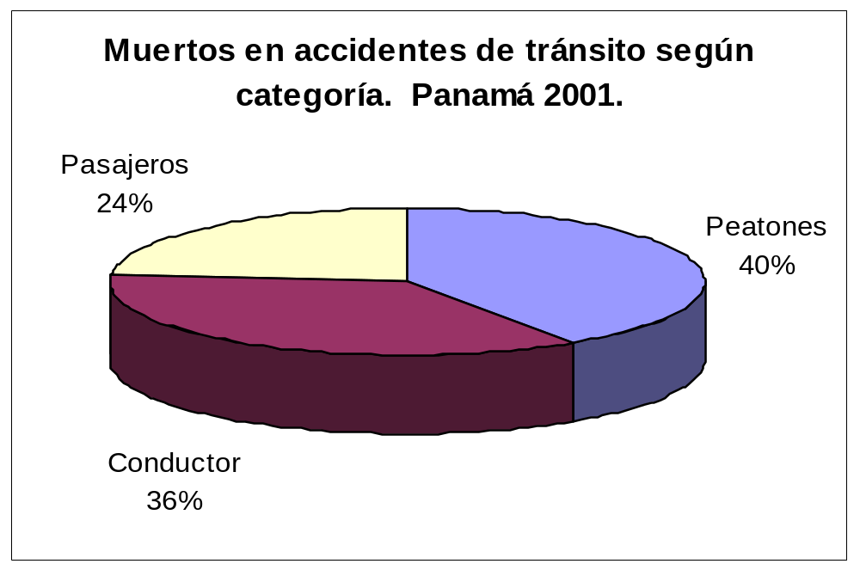
EN PANAMA….

Slide 19
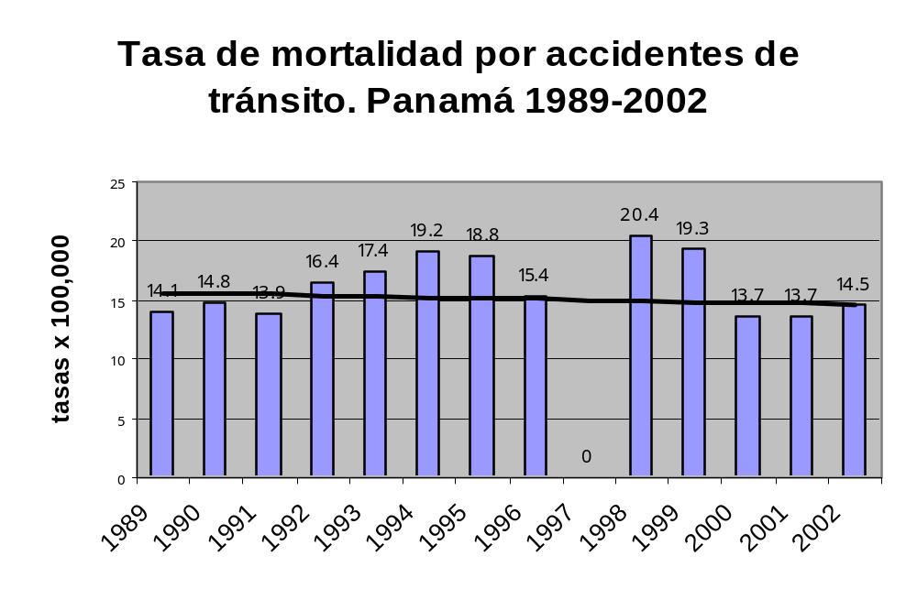

Slide 20
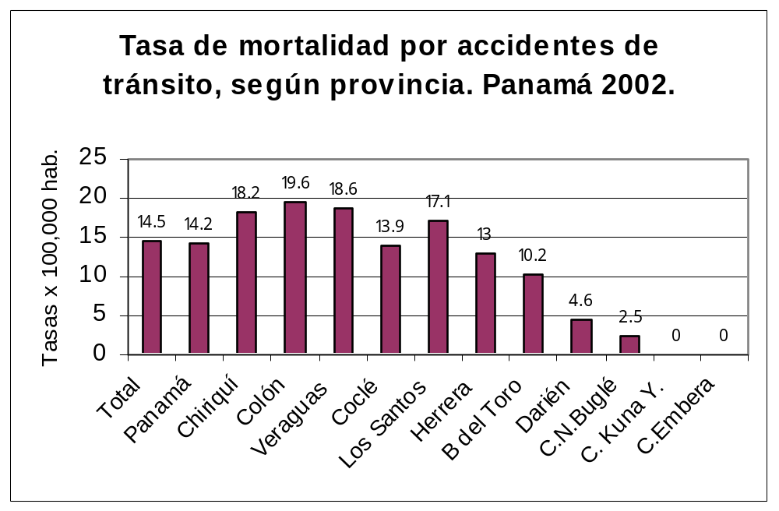

Slide 21
EN PANAMA….
2002:
37,108(P) ACCIDENTES DE TRÁNSITO.
443 DEFUNCIONES:
81% HOMBRES Y
19% MUJERES.
<15 AÑOS: 9% (42)
15-59 AÑOS: 73% (322)
60 Y MÁS: 16% (70)

Slide 22
EN PANAMÁ….
CADA 13 MINUTOS OCURRE UN ACCIDENTE DE TRÁNSITO
CADA 22 HORAS MUERE UNA PERSONA COMO CONSECUENCIA DE ACCIDENTES DE TRÁNSITO.

Slide 23
LOS FACTORES CLAVES EN LOS
ACCIDENTES DE TRÁFICO
CONDUCIR BAJO EFECTO DEL ALCOHOL U OTRAS DROGAS.
EXCESO DE VELOCIDAD.
DEFICIENTES TRAZADOS URBANOS DE CALLES, CARRETERAS Y CALZADAS.
DEFICIENCIAS EN EL DISEÑO DE LOS VEHÍCULOS.
DEFICIENCIA EN EL MANTENIMIENTO PREVENTIVO DE LOS VEHICULOS.
FALTA DE EDUCACIÓN VIAL A TODAS LAS EDADES.

Slide 24
LOS FACTORES CLAVES EN LOS
ACCIDENTES DE TRÁFICO
FALTA DE CORTESIA EN EL MANEJO.
USO DEL CELULAR MIENTRAS SE MANEJA.
NO UTILIZACIÓN DE LOS CINTURONES DE SEGURIDAD Y DE LOS DISPOSITIVOS DE SEGURIDAD INFANTIL.
NO USO DEL CASCO DE PROTECCIÓN PERSONAL.
NO RESPETO Y USO ADECUADO DE LOS PASOS PEATONALES.

Slide 25
ACCIDENTE VIAL VS. ALCOHOL
UN CONDUCTOR ALCOHOLIZADO TIENE 17 VECES MÁS RIESGO DE SUFRIR UN CHOQUE FATAL
EN LAS AMÉRICAS EL 13% DE LAS MUERTES MASCULINAS Y EL 3,4 DE LAS MUERTES FEMENINAS ESTÁN RELACIONADAS CON EL CONSUMO DE ALCOHOL.
LOS MÁS AFECTADOS SON LOS ADOLESCENTES, QUE SUMAN AL ESTADO DE EBRIEDAD LA FALTA DE EXPERIENCIA AL VOLANTE.

Slide 26
ACCIDENTE VIAL VS. ALCOHOL
EL ALCOHOL TAMBIÉN ES UN FACTOR DE RIESGO EN PEATONES. EL PEATÓN ALCOHOLIZADO NO RESPETA LAS SEÑALES DE CRUCE Y NO TIENE LOS REFLEJOS NECESARIOS PARA DETECTAR UN VEHÍCULO QUE SE ACERQUE.

Slide 27
ACCIDENTE VIAL VS. ALCOHOL
ACCIONES PREVENTIVAS
UN MÁXIMO DE 0.8 DE CONCENTRACIÓN DE ALCOHOL EN SANGRE.
EDUCACIÓN DESDE LA ESCUELA.
PROGRAMAS DE "CONDUCTOR DESIGNADO".
CAMPAÑAS EN LOS MEDIOS MASIVOS.
PUNTOS DE CONTROL DE SOBRIEDAD EN LAS CARRETERAS.

Slide 28
PANAMÁ . ALCOHOLEMIA
EL ART. 59 DEL REGLAMENTO DE TRÁNSITO PROHÍBE CONDUCIR VEHÍCULOS DESPUÉS DE HABER INGERIDO, FUMADO, ASPIRADO, INYECTADO O RECIBIDO SUSTANCIAS POR CUALQUIER MEDIO QUE ALTEREN LAS CONDICIONES PSÍQUICAS O FÍSICAS DEL CONDUCTOR CONFORME A LA LISTA DE LAS MISMAS QUE ELABORE LA ATTT.
EL CAPÍTULO X DEFINE ESTADO DE EMBRIAGUEZ O INTOXICACIÓN Y DETERMINA LAS PRUEBAS QUE PUEDE REALIZARSE.
LA NEGATIVA DEL CONDUCTOR O PEATONES A REALIZAR LOS EXÁMENES CORRESPONDIENTES CONSTITUYE UN GRAVE INDICIO EN su CONTRA.
SE ESTABLECEN MULTAS.
LA NORMA NO FIJA LOS NIVELES DE ALCOHOL EN SANGRE PERMITIDOS.

Slide 29
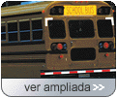
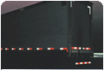
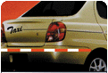
USO DE LA CINTA REFLECTANTES
EL 50% DE LAS MUERTES POR ACCIDENTE DE TRÁNSITO SE PRODUCEN EN HORAS DE LA NOCHE

Slide 30
LÁMINAS O CINTAS REFLECTANTES.
LA LEY NO. 47 DE 2001 DISPONE QUE TODO VEHÍCULO PÚBLICO O PRIVADO, DE CARGA O PASAJEROS, DEBE LLEVAR ADHERIDA EN SU CARROCERÍA LÁMINAS O CINTAS REFLECTANTES.

Slide 31
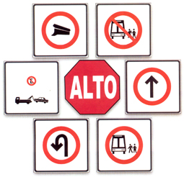
SEÑALES REGLAMENTARIAS Y SEÑALES PREVENTIVAS.

Slide 32
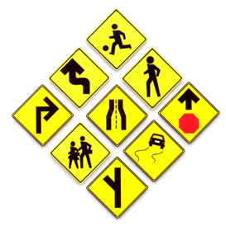
SEÑALES REGLAMENTARIAS Y SEÑALES PREVENTIVAS.

